Slide 1
E-CONOMY (SIHU142) Opening conference Határon átnyúló együttműködések, külpiacra lépés a KVA projekt tapasztalatai tükrében
Zalaegerszeg, 21st February 2018

Slide 2
Kisalföldi Vállalkozásfejlesztési Alapítvány
Győr, Czuczor G. u. 30. Web: www.kva.hu E-mail: info@kva.hu
Több mint 20 éves tapasztalat mikro- és kisvállalkozásokkal történő együttműködés terén
Szolgáltatásaink: üzleti tanácsadás,
pályázatok,
projekt menedzsment,
vállalkozásfinanszírozás,
képzések – tréningek…

Slide 3
Külpiacra lépés
Milyen vállalkozási sajátosságok, működési folyamat változások, szervezeti felkészülés szükséges?
…stabil, nyereséges működés, folyamatelemzés, kapacitás felesleg, nyelvismeret, munkatársak képzése …
Miben különbözik a ‘külpiac’ és a hazai piac?
… kulturális sajátosságok, törvények – szabályozók, foglalkoztatás, sajátos vállalkozói – üzleti kultúra …
A KÜLPIACRA LÉPÉS NEM MENEKÜLÉSI, HANEM FEJLŐDÉSI LEHETŐSÉG!

Slide 4
Határon átnyúló együttműködés - Külpiacra lépés
Alapvető eltérések és közös vonások
kockázat – befektetés - haszon
Melyiket válasszuk? Válasszunk?

Slide 5
Határon átnyúló együttműködések és a külpiacra lépés jelentősége
Külpiacra lépés:
kapacitás lekötés, bevétel – költség optimalizálás, forgalomnövekedés, konkurencia kiszorítása, saját márka megerősítése….
Határon átnyúló együttműködés:
közös innováció, jó gyakorlatok kölcsönös megismerése, tapasztalatcsere, networking, termék-, szolgáltatás fejlesztés –hazai piaci pozíciók erősítés; új megközelítés; üzleti ötlet; közös vállalkozás…

Slide 6
Határon átnyúló együttműködések, külpiacra lépés előkészítése
Konzultáció ezt már ‘túlét’ vállalkozásokkal
Enterprise Europe Network
BNI
Tréning
Érdekképviseletek, vállalkozástámogató szervezetek

Slide 7
Projekt tapasztalatok

Slide 8
Projekt tapasztalatok

Slide 9
Projekt tapasztalatok

Slide 10
Projekt tapasztalatok

Slide 11
Projekt tapasztalatok

Slide 12
Projekt tapasztalatok

Slide 13
Projekt tapasztalatok

Slide 14
Projekt tapasztalatok

Slide 15
Projekt tapasztalatok

Slide 16
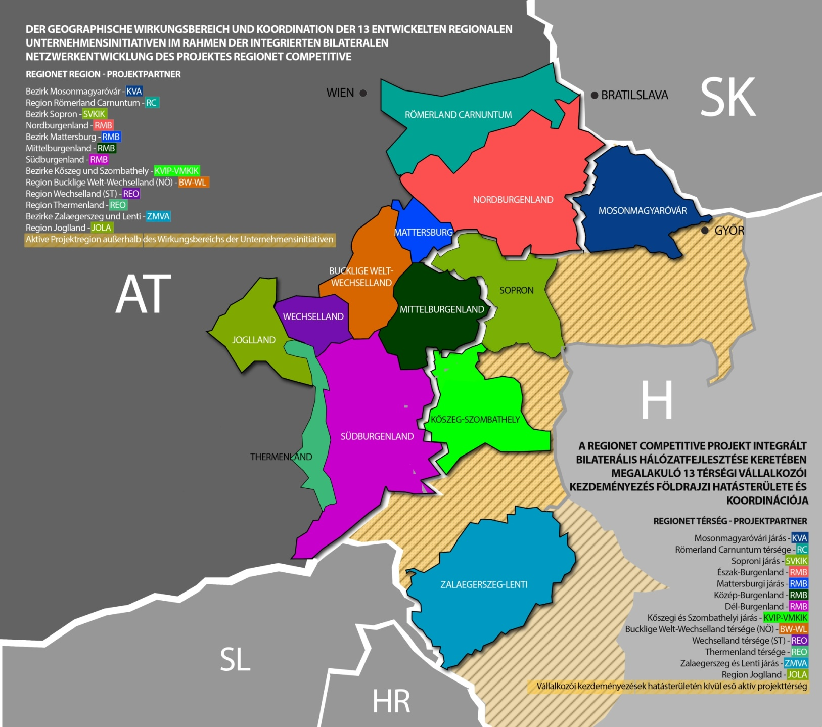
Projekt tapasztalatok

Slide 17
Projekt tapasztalatok
Tevékenységek
Projekt megvalósítási keretrendszer
Ágazati tevékenységek elindítása
Térségi hálózatépítési munka megkezdése
Tanulmányutak
Üzemlátogatás

Slide 18
Projekt tapasztalatok
Eddigi tapasztalatok
Nyitottság - elzárkózás
Kezdeményező - passzivitás
Vállalkozói nehézségek
Tapasztalatcsere lehetősége
Kölcsönös tanulás

Slide 19
Projekt tapasztalatok
Csatlakozzon a REGIONET Competitive projekthez!
Legyen részese a gazdasági hálózatnak
Vegyen részt tapasztalatcsere programjainkon
Használja ki az üzleti kapcsolatépítési lehetőségeket Jelentkezzen tanulmányutjainkra
Alakítson ki együttműködéseket találkozóinkon
Gyarapítsa tudását tréningjeinken
Legyen kiállító vagy látogassa meg szakmai vásárainkat
Kövesse a projekt történéseit a neten www.regionetcompetitive.eu vagy a Facebookon !

Slide 20
Köszönöm megtisztelő figyelmüket!
Borbély Sándor – Kisalföldi Vállalkozásfejlesztési Alapítvány

